Slide 1

Công nghệ 8
Chủ đề 1. Vẽ kĩ thuật
Ôn tập chủ đề 1

Slide 2



Slide 3


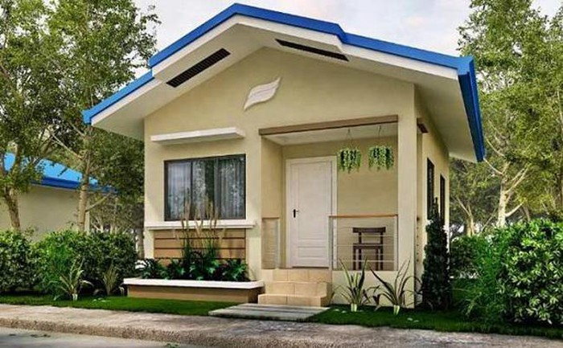
Nhà bà Hoa có muốn xây dựng một ngôi nhà để ở. Để thi công ngôi nhà, nhà bà Hoa cần bản vẽ nào?

Slide 4


Slide 5

Tiêu chuẩn trình bày bản vẽ kĩ thuật
Hình chiếu vuông góc của khối hình học cơ bản
VẼ
KĨ THUẬT
Bản vẽ chi tiết
Nội dung bản vẽ
Bản vẽ lắp
Cách đọc bản vẽ
Bản vẽ nhà

Slide 6
1. Khổ giấy: A0 -> A4
2. Nét vẽ
Tiêu chuẩn trình bày bản vẽ kĩ thuật
3. Tỉ lệ
4. Kích thước

Slide 7
1. Khái niệm hình chiếu
2. Hình chiếu vuông góc
Hình chiếu vuông góc của khối hình học cơ bản
3. Hình chiếu của khối đa diện
4. Hình chiếu vuông góc của khối tròn xoay

Slide 8


Slide 9

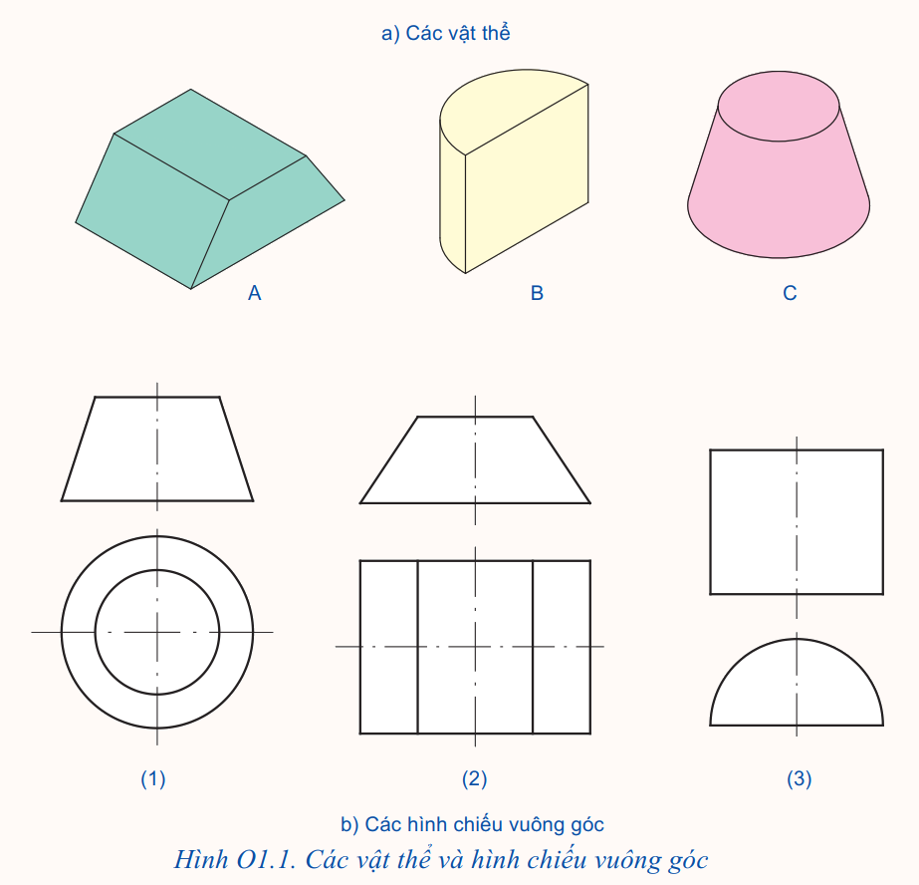
Câu 1. Cho một số vật thể như Hình O1.1a. Hãy nối các hình chiếu vuông góc tương ứng của vật thể đó ở Hình O1.1b.

Slide 10
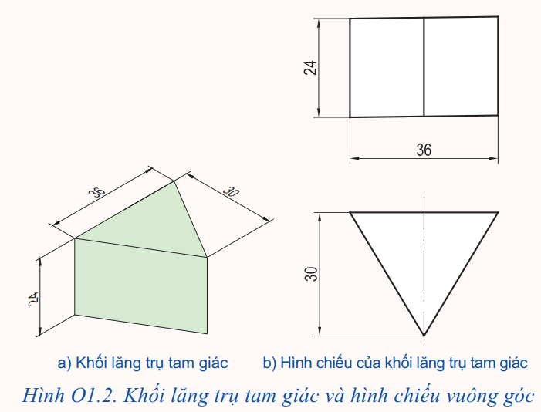
Hình chiếu đứng
Câu 2. Cho khối lăng trụ tam giác như Hình O1.2a và các hình chiếu của nó như Hình O1.2b.
a) Đọc tên và nêu hình
dạng của các hình chiếu.
Hình chiếu bằng

Slide 11
Câu 2. Cho khối lăng trụ tam giác như Hình O1.2a và các hình chiếu của nó như Hình O1.2b.
b) Vì sao chỉ cần dùng hai
hình chiếu để biểu diễn hình dạng và kích thước của khối lăng trụ tam giác này?
Do tính đối xứng của lăng trụ tam giác nên chỉ cần 2 hình chiếu vuông góc để biểu diễn hình chiếu vật thể.

Slide 12
Câu 3. Lập bảng theo mẫu Bảng O1.1. Đọc bản vẽ các hình chiếu Hình O1.3a và Hình O1.3b, đánh dấu × vào bảng đã lập để chỉ rõ sự tương quan giữa các khối và hình chiếu của chúng.
Hình dạng khối | A | B | C | D | E | G
Khối hộp chữ nhật
Khối trụ
Khối bán cầu
Khối nón
X
X
X
X
X
X

Slide 13
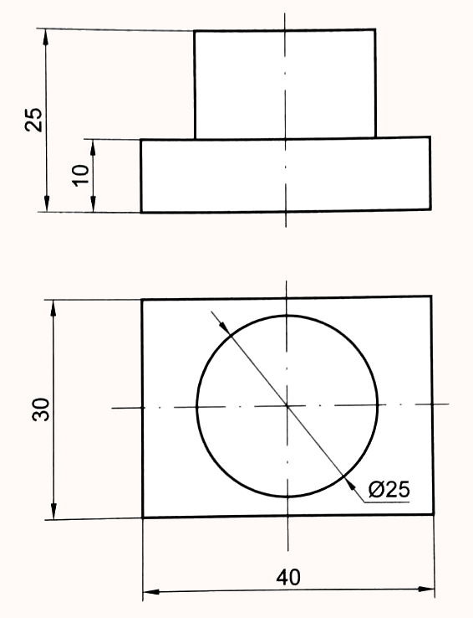
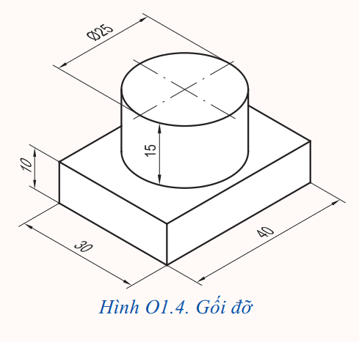
Câu 4. Vẽ hình chiếu vuông góc của vật thể (Hình O1.4) lên khổ giấy A4.

Slide 14
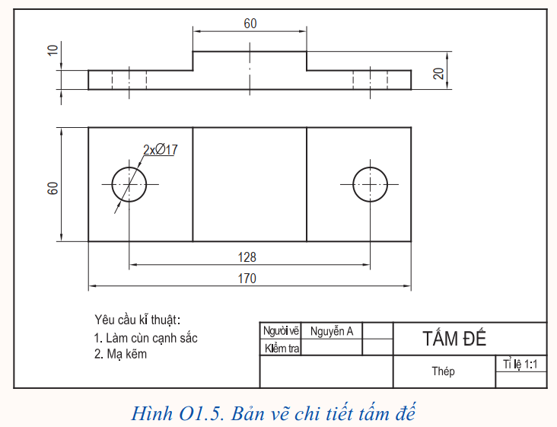
Câu 5. Đọc bản vẽ chi tiết tấm đế Hình O1.5.

Slide 15
Câu 5. Đọc bản vẽ chi tiết tấm đế Hình O1.5.
Trình tự đọc | Nội dung đọc | Kết quả (ví dụ đọc bản vẽ chi tiết Hình O1.5)
1. Khung tên | – Tên gọi chi tiết – Vật liệu chế tạo – Tỉ lệ | Tấm đế Thép 1:1
2. Hình biểu diễn | Tên gọi các hình chiếu | Hình chiếu đứng Hình chiếu bằng

Slide 16
Câu 5. Đọc bản vẽ chi tiết tấm đế Hình O1.5.
Trình tự đọc | Nội dung đọc | Kết quả (ví dụ đọc bản vẽ chi tiết Hình O1.5)
3. Kích thước | – Kích thước chung – Kích thước bộ phận | 170, 60, 20 10, 60, 2×Ø40, 128
4. Yêu cầu kĩ thuật | – Yêu cầu về gia công – Yêu cầu xử lí bề mặt | Làm cùn cạnh sắc Mạ kẽm

Slide 17



Hướng dẫn về nhà
Hoàn thành câu 6, câu 7 trang 32
Ôn lại kiến thức đã học
Đọc trước bài 6: Vật liệu cơ khí

Slide 18


Slide 19



Like fanpage Hoc10 - Học 1 biết 10 để nhận thêm nhiều tài liệu giảng dạy
theo đường link:
Hoặc truy cập qua QR code

